Slide 1
Concorrência x paralelismo

Slide 2
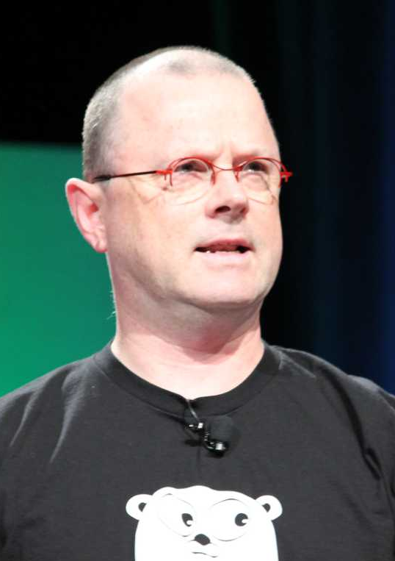
Concorrência x Paralelismo
Concorrência é lidar com muitas coisas ao mesmo tempo.
Paralelismo é fazer muitas coisas ao mesmo tempo.
Não são a mesma coisa, mas estão relacionados.
Uma é sobre estrutura, outro é sobre execução.
A concorrência fornece uma maneira de estruturar uma solução que pode ser paralelizada
(mas não necessariamente será).
—Rob Pike, co-criador da linguagem Go

Slide 3
Concorrência x Paralelismo
Concorrência se faz com software.
Paralelismo se faz com hardware
e com programação concorrente.
—LR, autor do Python Fluente 😉

Slide 4

Exemplo: girando pratos

Slide 5
Exemplo: girando pratos
A idéia essencial da programação concorrente:
não precisa ter 18 braços para girar 18 pratos.

Slide 6

Exemplo: girando pratos
A idéia essencial da concorrência:
não precisa ter 18 braços para girar 18 pratos.

Slide 7
Exemplo: ps ax
PID TT STAT TIME COMMAND
1 ?? Ss 2:45.09 /sbin/launchd
301 ?? Ss 6:09.65 /usr/libexec/logd
302 ?? Ss 0:00.04 /usr/libexec/smd
303 ?? Ss 0:04.16 /usr/libexec/UserEventAgent (System)
305 ?? Ss 0:01.65 /System/Library/PrivateFrameworks/Uninstall.framework/Resources/uninstalld
306 ?? Ss 0:49.87 /System/Library/Frameworks/CoreServices.framework/Versions/A/Frameworks/FSEvents.framework/Versions/A/Support/fseventsd
307 ?? Ss 0:06.83 /System/Library/PrivateFrameworks/MediaRemote.framework/Support/mediaremoted
310 ?? Ss 0:03.60 /usr/sbin/systemstats --daemon
313 ?? Ss 0:45.56 /usr/libexec/configd
314 ?? Ss 0:00.01 endpointsecurityd
315 ?? Ss 0:20.93 /System/Library/CoreServices/powerd.bundle/powerd
316 ?? Ss 0:00.01 /usr/libexec/IOMFB_bics_daemon
317 ?? Ss 0:01.44 /System/Library/PrivateFrameworks/BiomeStreams.framework/Support/biomed
319 ?? Ss 0:01.14 /usr/libexec/amfid
...
13953 ?? S 0:00.02 /System/Library/PrivateFrameworks/CharacterPicker.framework/Versions/A/XPCServices/com.apple.CharacterPicker.FileService.xpc/Contents/MacOS/com.apple.CharacterPicker.FileService
13956 ?? S 0:00.10 /System/Library/Frameworks/CoreServices.framework/Frameworks/Metadata.framework/Versions/A/Support/mdworker_shared -s mdworker -c MDSImporterWorker -m com.apple.mdworker.shared
12893 s000 Ss 0:00.01 login -pf luciano
12894 s000 S 0:00.18 -zsh
13963 s000 R+ 0:00.00 ps ax
13055 s002 Ss+ 0:00.02 /bin/zsh -il

Slide 8
Exemplo: ps ax
632 processos rodando no macOS Sonoma 14.1.1
Mas a máquina tem 12 CPUs
% ps ax | wc -l
632
% sysctl -n hw.ncpu
12

Slide 9
Exemplo: ps ax
307 processos rodando no Ubuntu Linux 22.04
Mas a máquina tem 4 "CPUs"
  na real, 2 CPUs com hyperthreading
$ ps ax | wc -l
307
$ lscpu | grep "CPU(s):"
CPU(s): 4
NUMA node0 CPU(s): 0-3

Slide 10
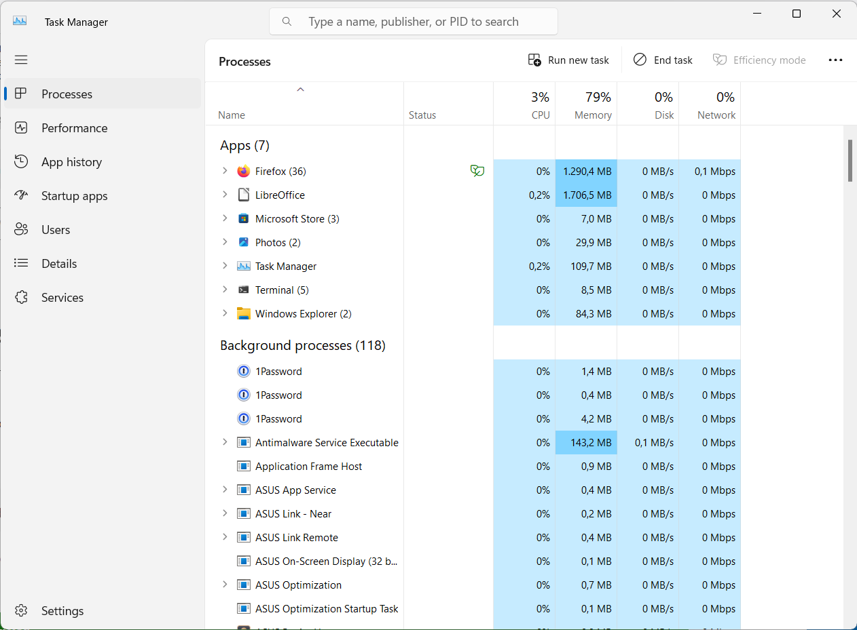
Exemplo: processos no Windows 11
7 aplicativos
  Firefox: 36 processos
118 processos em background
107 processos do Windows

Slide 11
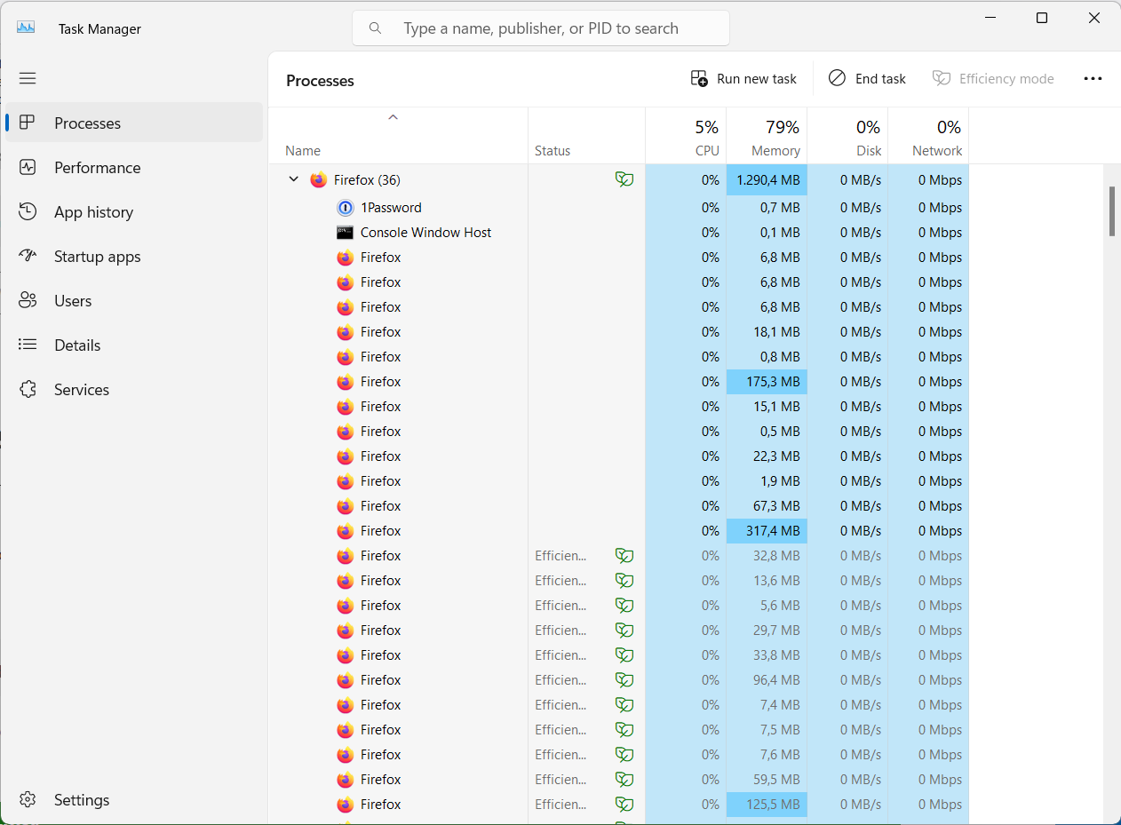
Exemplo: processos no Windows 11
36 processos do Firefox
  1Password add-on
  Console (?)
  Abas e janelas

Slide 12
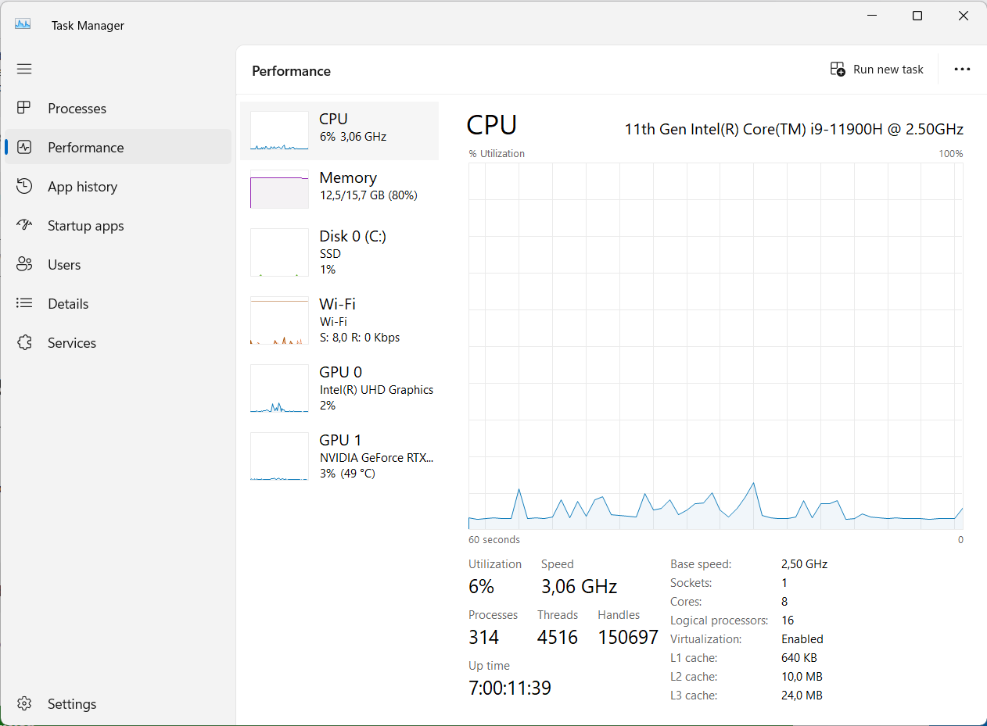
Exemplo: processos no Windows 11

Slide 13
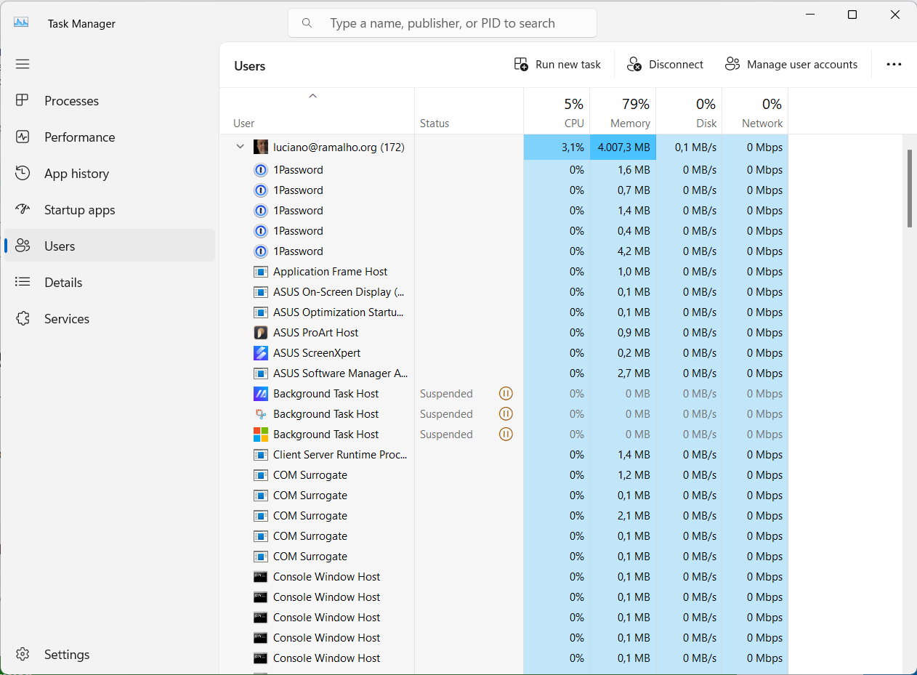
Exemplo: processos no Windows 11

Slide 14
Processos x threads

Slide 15
Processos
Suporte a concorrência e paralelismo
Escalonamento feito pelo sistema operacional
  SO multi-tarefa preemptivo
    Suspende processos para dar a vez a outros
Memória isolada pelo sistema operacional
  Troca de dados através de pipes, sockets
    Há mecanismos avançados para compartilhar memória, mas eles não suportam "objetos" apenas bytes

Slide 16
Threads
Suporte a concorrência mas não paralelismo em Python
Escalonamento feito pelo sistema operacional
  Threads do SO em userland
    Suspende threads para dar a vez a outras
  No Cpython, existe a GIL (Global Interpreter Lock)
    Só uma thread de código Python por vez
    Extensões binárias podem executar várias threads
Memória compartilhada
  Suporte pleno a objetos Python

